Slide 1
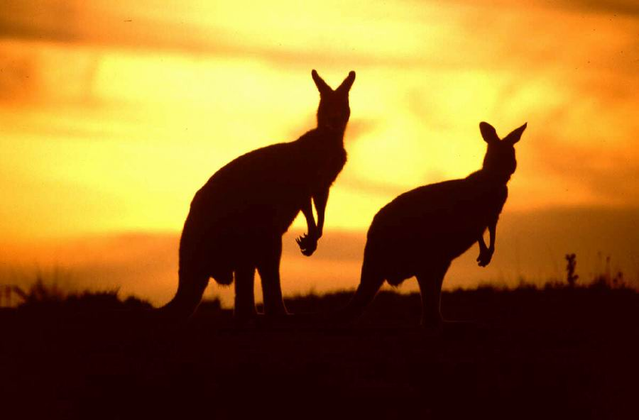
АУСТРАЛИЈА

Slide 2
Географски положај и откриће
-најмањи континент (7,7 милиона км²)
-лежи у јужној полулопти
-пресијеца је јужни повратник
-истраживачи Абел Тасман и Џемс Кук

Slide 3
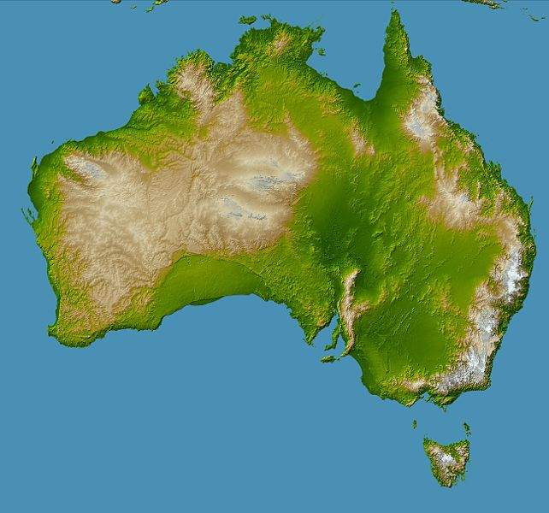
Рељеф
-обала слабо разуђена
-корални гребен дуг 2300 км
Западно аустралијска висораван
-3 рељефне цјелине:
Западно аустралијска висораван (громадне планине и пустиње) Пустиње: Велика Викторијина, Велика пјешчана, Гипсонова
Велика аустралијска низија
Велике разводне планине
-Највиши врх Кошћушко на Аустралијским Алпима
Велика
аустралијска
низија
Велике разводне планине

Slide 4
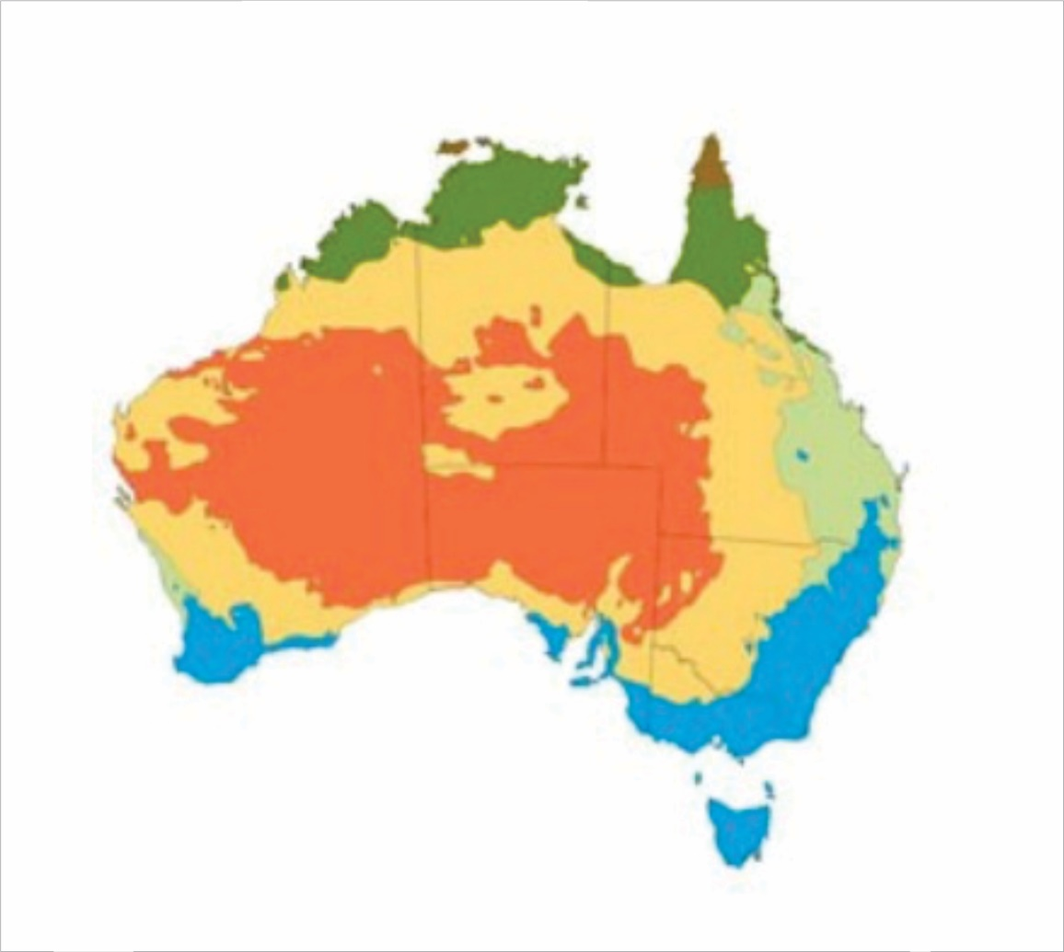
Клима
-најсушнији континент
-несташица воде
-типови климе су:
пустињска и полупустињска
тропска влажна
суптропска
средоземна

Slide 5
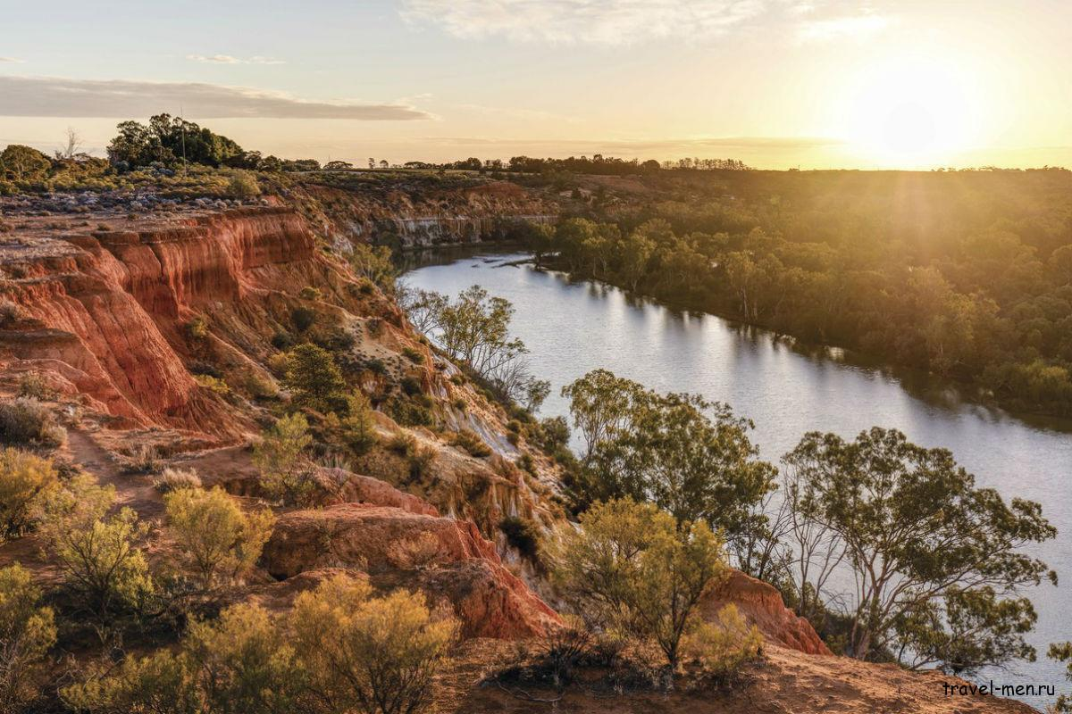
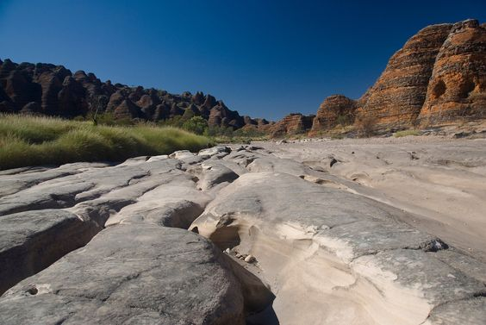
Хидрографија
-најслабија ријечна мрежа
-ријеке: Мари, Дарлинг и Маринбриџи
-крикови су суха ријечна корита
-слана језера: Ерово, Торенсово и Гарднерово
-доста подземних вода

Slide 6
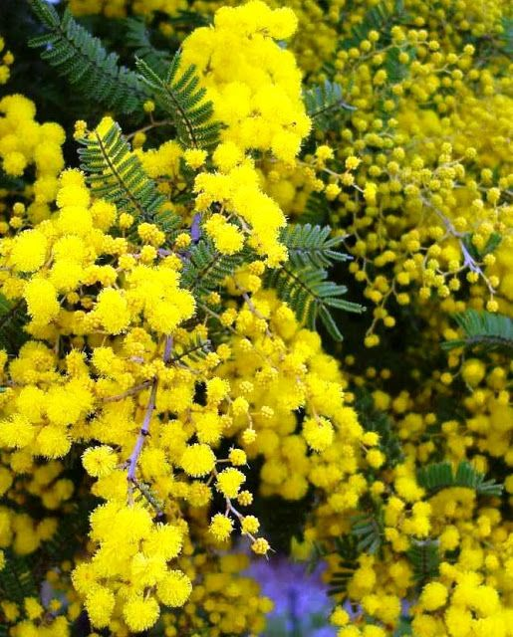
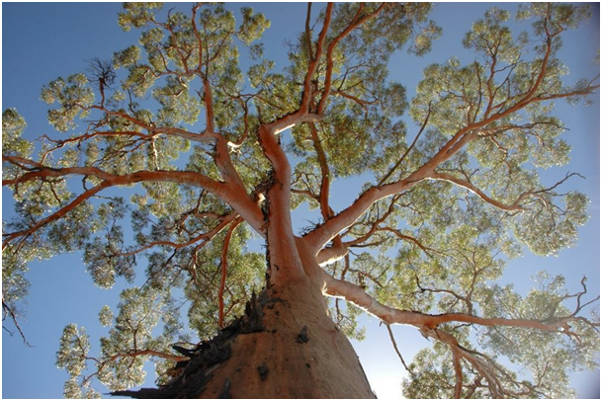
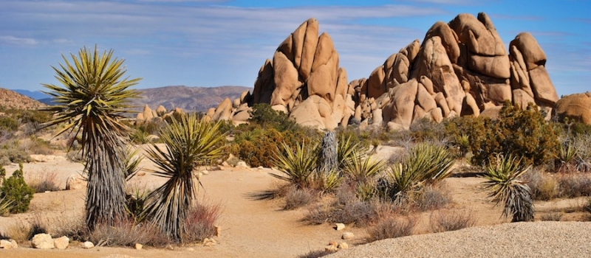
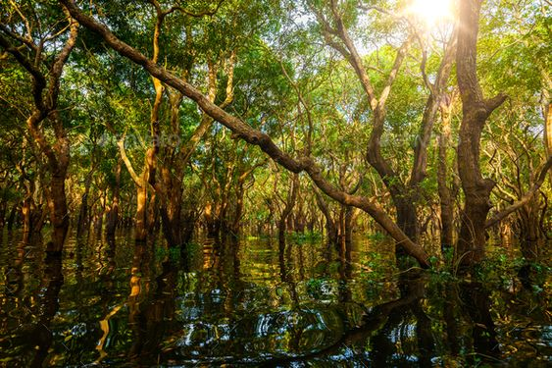
Биљни и животињски свијет
-ендемичне биљне и животињске врсте
-биљни свијет:
еукалиптус
aкације
мангрове шуме
скраб

Slide 7
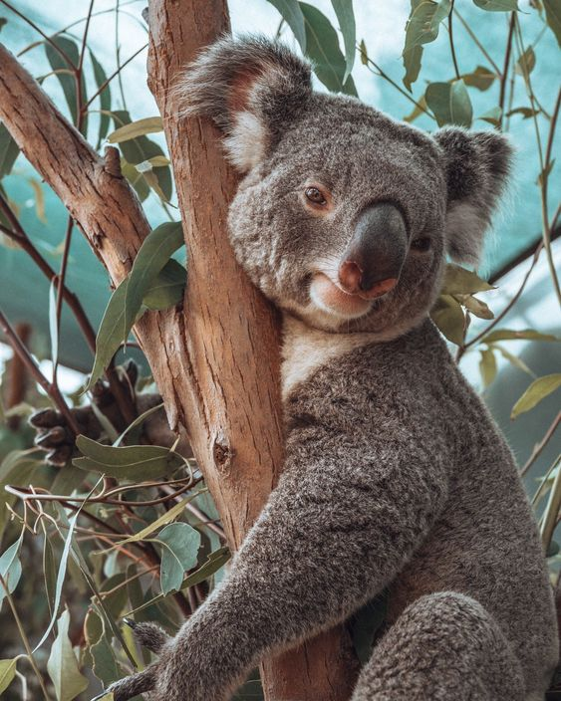
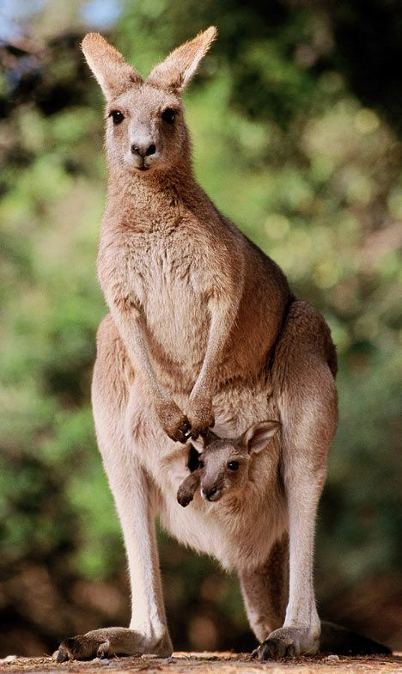
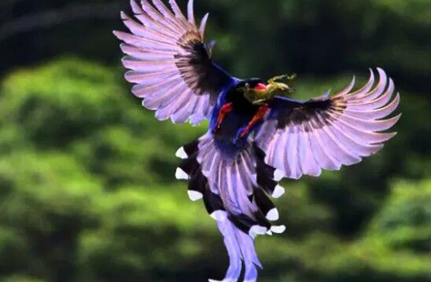
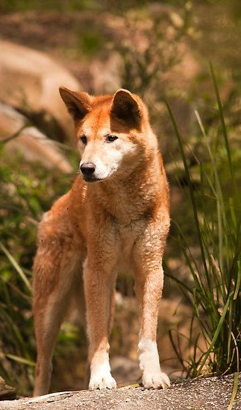
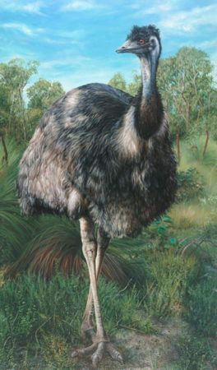
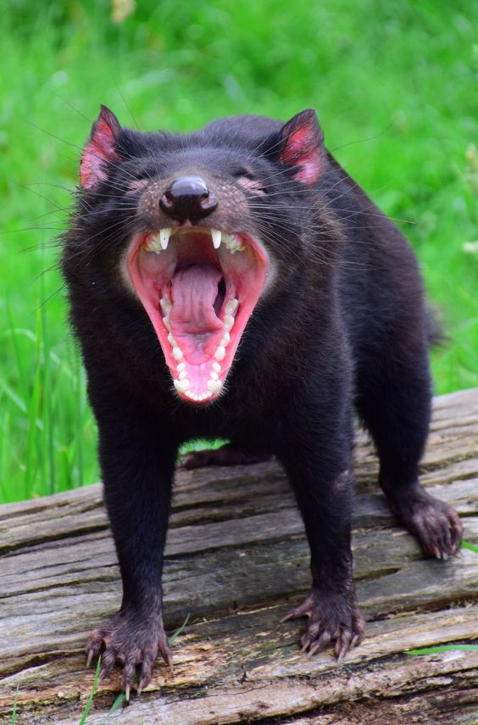
Биљни и животињски свијет
-животињски свијет:
кенгури,
коале,
змије,
динго,
рајске птице,
папагаји,
ему,
тасманијски ђаво

Slide 8
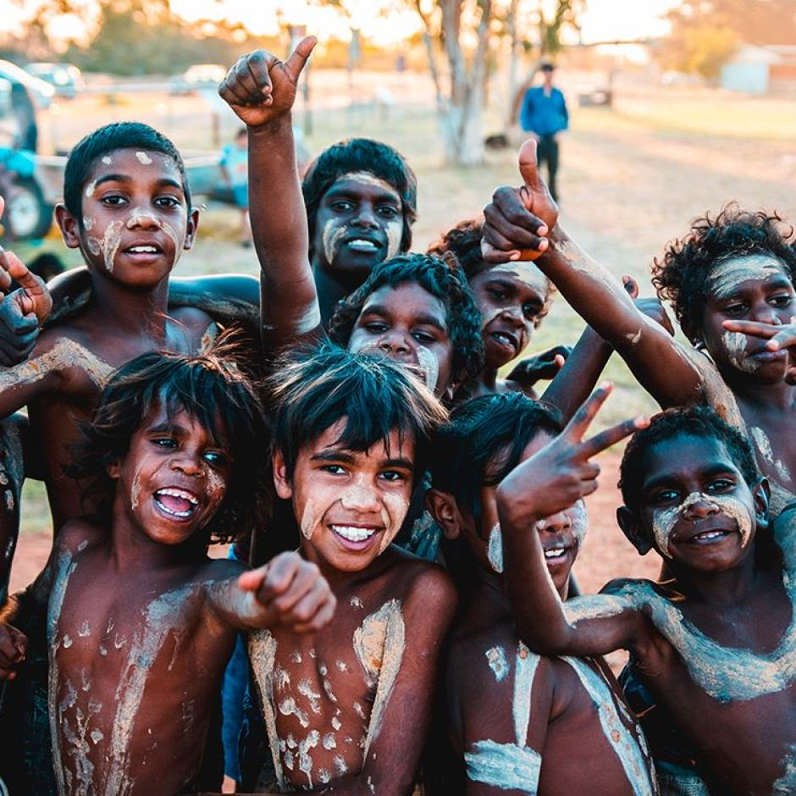
Становништво
-24 милиона становника, 3ст./км²
-најрјеђе насељен континент
-старосједиоци су Абориџини
- Европски досељеници: Британци, Италијани, Грци, Нијемци, Срби
-нема села, земља фармера
-90% градског становништва
-градови: Сиднеј, Мелбурн, Аделејд, Перт, Бризбен
-главни град је Камбера
-службени језик је енглески

Slide 9
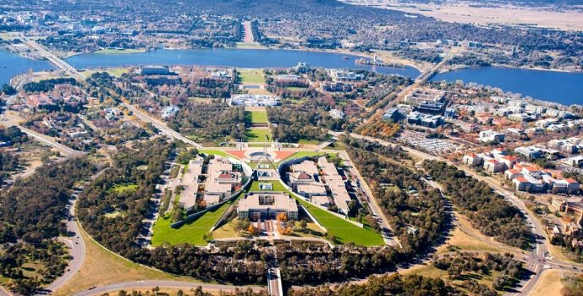
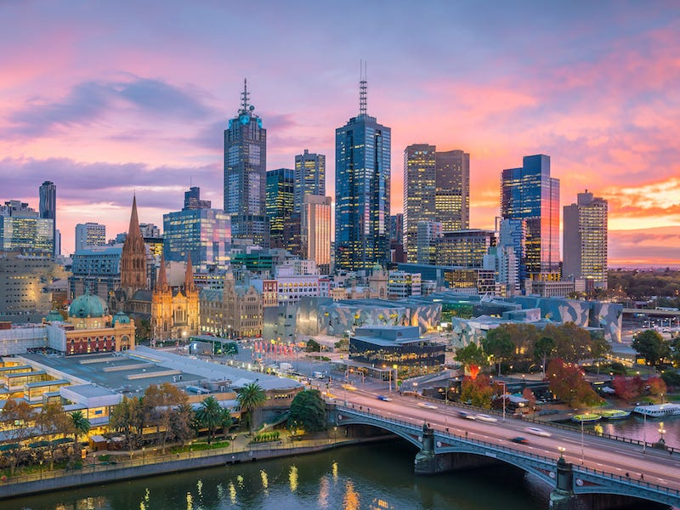
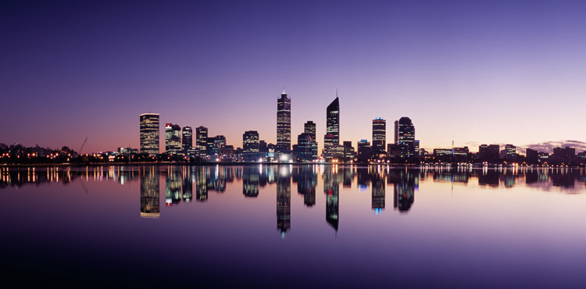
Градови

Slide 10
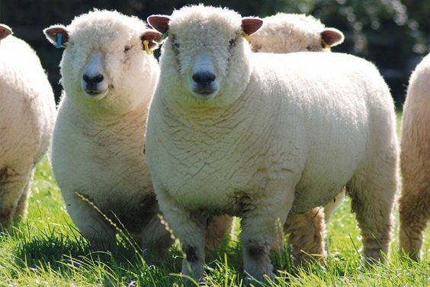
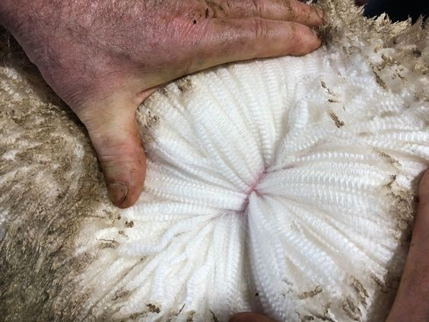
Привреда
-аграрно-индустријска земља
-мало обрадивог земљишта
-узгој мерино оваца (80 милиона)
-рудно богатство велико
-саобраћај поморски и авионски
-5 милиона туриста годишње

Slide 11
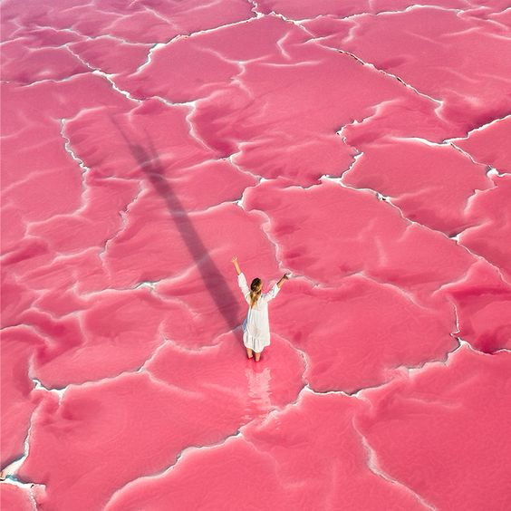
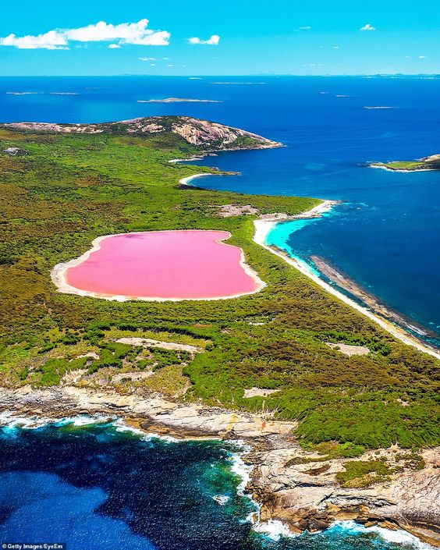
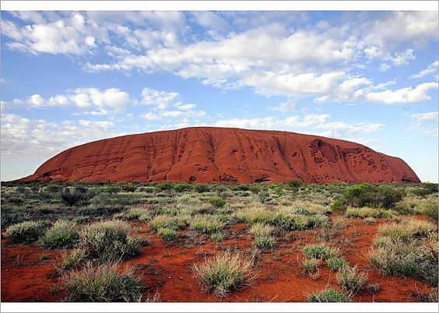
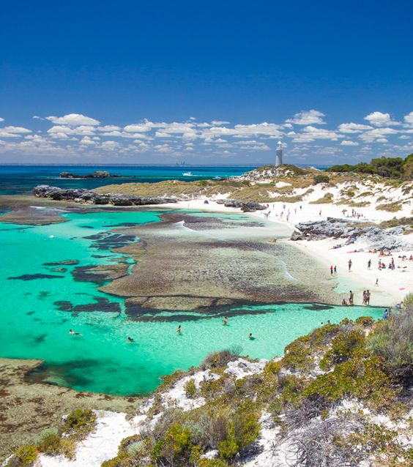
Туризам

Slide 12
Задатак за самосталан рад
У радном листу на нијемој карти Аустралије уцртати рељефне цјелине, ријеке, језера и градове Аустралије.

